Slide 1



НОВОГОДНИЕ
ПОДАРКИ
ОНЛАЙН-ИГРОТЕКА «ЛОГОПЯТА»

Slide 2

КЛИКНИТЕ НА НУЖНУЮ КОРОБКУ
С-Ш
С-Ц
З-Ж
Ч-Т'
Р'-Л'
Л-Р
ОНЛАЙН-ИГРОТЕКА «ЛОГОПЯТА»

Slide 3






меню
СЛОЖИТЕ В МЕШОК ПОДАРКИ СО ЗВУКОМ «С»
МОЛОДЦЫ!
С-Ш
ОНЛАЙН-ИГРОТЕКА «ЛОГОПЯТА»

Slide 4





меню
СЛОЖИТЕ В МЕШОК ПОДАРКИ СО ЗВУКОМ «С»
МОЛОДЦЫ!
С-Ц
ОНЛАЙН-ИГРОТЕКА «ЛОГОПЯТА»

Slide 5

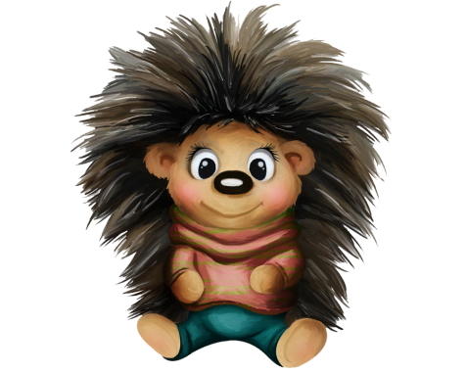
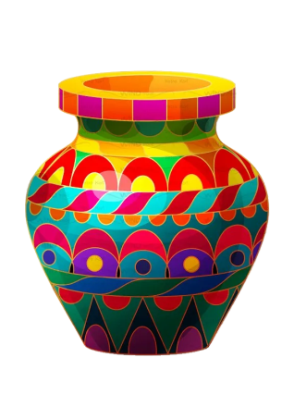


меню
СЛОЖИТЕ В МЕШОК ПОДАРКИ СО ЗВУКОМ «З»
МОЛОДЦЫ!
З-Ж
ОНЛАЙН-ИГРОТЕКА «ЛОГОПЯТА»

Slide 6



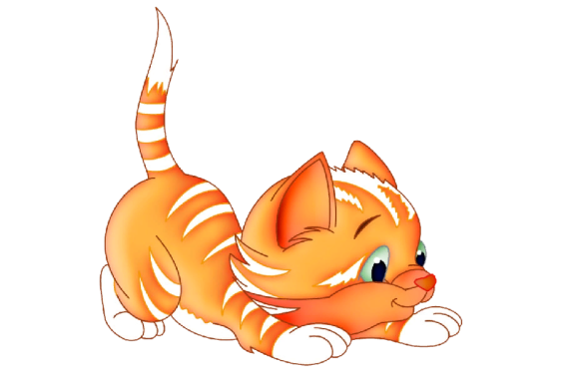


меню
СЛОЖИТЕ В МЕШОК ПОДАРКИ СО ЗВУКОМ «Ч»
МОЛОДЦЫ!
Ч-Т'
ОНЛАЙН-ИГРОТЕКА «ЛОГОПЯТА»

Slide 7



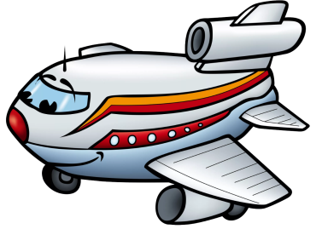


меню
СЛОЖИТЕ В МЕШОК ПОДАРКИ СО ЗВУКОМ «Р'»
МОЛОДЦЫ!
Р'-Л'
ОНЛАЙН-ИГРОТЕКА «ЛОГОПЯТА»

Slide 8

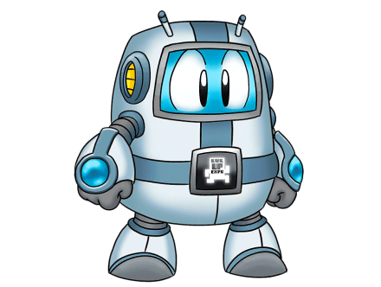




меню
СЛОЖИТЕ В МЕШОК ПОДАРКИ СО ЗВУКОМ «Л»
МОЛОДЦЫ!
Л-Р
ОНЛАЙН-ИГРОТЕКА «ЛОГОПЯТА»

